Slide 1
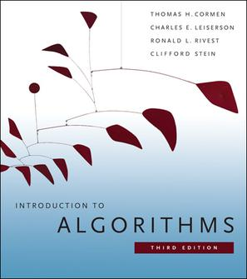


课程介绍(课程内容---课本与参考)
R

Slide 2
课程介绍(英文版-算法概述-教学计划)
周次 | 章节
12 | 概述
13 | 序言
14 | 分治
15 | 图论及贪心算法(Ch3, Ch4,Ch5)
16 | 动态规划
17 | NP/Coping NP
每周有习题课，14-16周有实现作业，不考试交论文。
R

Slide 3
实现作业安排
14-16周每周一个分别是分治、贪心和动态规划.
10分钟视频，包括
  题目介绍和解释、分析
  算法设计
  代码实现(建议采用Python，不限制具体语言)
  代码编译和运行演示
  算法分析和总结
作业周四上课前提交给班长或学委，请班长或学委汇总后发到我的邮箱: raodn@gdut.edu.cn，今天就请班长或学委发邮件到我的邮箱。
建议从实现作业中选择一个深化提炼为课程论文
R

Slide 4
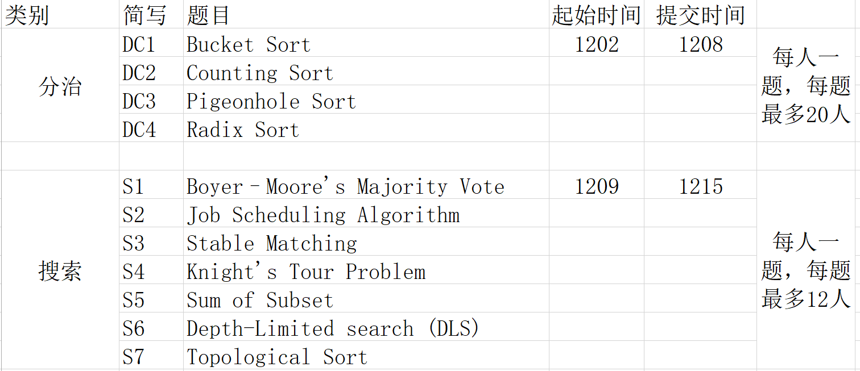
14，15周实现作业
R

Slide 5
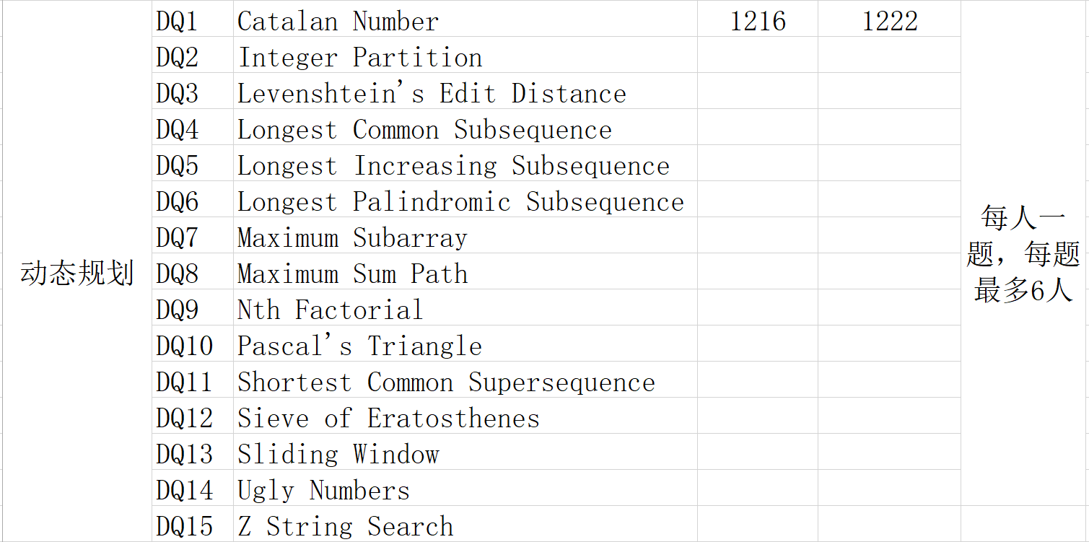
16周实现作业
R

Slide 6
课程要求
计分方式:
70%为论文成绩30%为平时成绩
分析题要求：
PPT 或板书讲解， 要有详细推导
平时成绩：
考勤作业/堂上练习
实现题要求：
10分钟视频
重写代码
课程
要求
PPT要求：
20页以内
30号字
考勤：
理论上每次点名
缺课3次不予成绩
R

